Slide 1
МИНИСТЕРСТВО НАУКИ И ВЫСШЕГО ОБРАЗОВАНИЯ РЕСПУБЛИКИ КАЗАХСТНА
СЕВЕРО-КАЗАХСТАНСКИЙ УНИВЕРСИТЕТ
ИМ. М. КОЗЫБАЕВА
ФАКУЛЬТЕТ ИНЖЕНЕРИИ И ЦИФРОВЫХ ТЕХНОЛОГИЙ
КАФЕДРА «ИНФОРМАЦИОННО-КОММУНИКАЦИОННЫЕ ТЕХНОЛОГИИ»
ТВОРЧЕСКИЙ ЭКЗАМЕН
ПО ДИСЦИПЛИНЕ «ПРОТОКОЛЫ И ИНТЕРФЕЙСЫ КОМПЬЮТЕРНЫХ СЕТЕЙ»
Выполнил: студент
группы ИС-22
Сазонова А.В.
Петропавловск, 2024

Slide 2
1. АКТУАЛЬНОСТЬ ПРОЕКТА «КНИЖНЫЕ ОБЗОРЫ И РЕКОМЕНДАЦИИ»
В современном мире, где информация постоянно обновляется и доступ к знаниям становится все более важным, интерес к чтению и образованию продолжает расти. Люди ищут качественные книги, которые могут расширить их кругозор и помочь в саморазвитии. С развитием интернета и цифровых технологий многие читатели обращаются к онлайн-ресурсам для получения информации о книгах. Сайты с книжными обзорами и рекомендациями пользуются большим спросом, поскольку они предлагают удобный и доступный способ найти новые книги и узнать о них больше.
Исследование чтения книг в 2023 году показало разнообразие привычек и планов у читателей. Отмечается, что 27% респондентов прочитали более 20 книг за год, в то время как 32% читателей уложились в пределы от одной до пяти книг. Интересно, что лишь 18% опрошенных успели прочитать от 6 до 10 книг, а 19% насладились чтением от 11 до 20 произведений литературы. Эти данные свидетельствуют о разнообразии читательских предпочтений и активности в чтении книг.
Известно, что 64% респондентов выразили желание прочитать больше книг в следующем году, что говорит о сохраняющемся или даже возрастающем интересе к чтению. Только 3% планируют уменьшить количество прочитанных книг. Этот показатель остается примерно одинаковым в различных регионах мира, что указывает на универсальность этой тенденции.
В мире, где количество книг растет с каждым днем, читатели ищут экспертные мнения и рекомендации, чтобы сделать осознанный выбор. Сайты с книжными обзорами и рекомендациями предоставляют такую информацию, помогая читателям найти книги, которые соответствуют их интересам и предпочтениям.

Slide 3
2. ЦЕЛЬ И ЗАДАЧИ ПРОЕКТА
Название темы | Цель | Задачи
Книжные обзоры и рекомендации | Разработать онлайн-платформу для чтения книжных рецензий и рекомендаций. | Провести исследование рынка онлайн-платформ для чтения книжных обзоров, включая анализ существующих сервисов, их функциональности и пользовательского опыта. Разработать концепцию и структуру онлайн-платформы, включая определение основных функциональных возможностей, дизайна и пользовательского интерфейса. Определить целевую аудиторию платформы на основе анализа потребностей читателей и пользовательских привычек. Протестировать работу платформы на различных устройствах и в разных браузерах, а также на различных этапах ее развития.

Slide 4
3. ПРАКТИЧЕСКАЯ ЗНАЧИМОСТЬ
Платформа предоставит возможность читателям обмениваться мнением о книгах, находить новые произведения литературы, а также читать книжные обзоры, что значительно облегчит доступ к литературе и поможет удовлетворить их потребности в чтении.
Путем получения рекомендаций и чтения обзоров пользователи будут активнее взаимодействовать с литературным контентом, что способствует их культурному развитию, расширению кругозора и обогащению внутреннего мира.
Платформа стимулирует постоянное чтение и самообразование, а также способствует обмену знаниями и опытом между читателями, что может привести к повышению образовательного уровня общества в целом.
Платформа способствует формированию онлайн-сообщества читателей, где люди могут общаться, делиться впечатлениями о книгах, рекомендовать произведения друг другу и обсуждать литературные темы, что создает благоприятную атмосферу для развития культуры чтения.
Практические результаты создания и запуска онлайн-платформы для обмена книгами и чтения книжных обзоров имеют высокую практическую значимость, поскольку они способствуют распространению культуры чтения, повышению образовательного уровня и формированию общественного интереса к литературе.

Slide 5
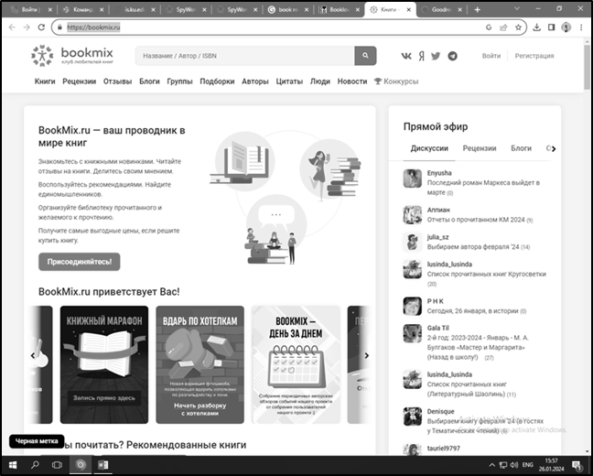
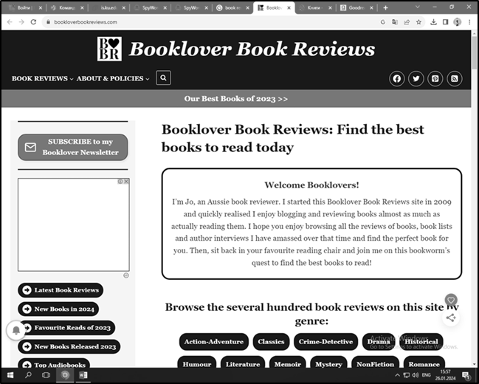
4. СРАВНИТЕЛЬНЫЙ АНАЛИЗ АНАЛОГИЧНЫХ ПРОЕКТОВ
В процессе анализа четырех конкурирующих сайтов, посвященных книжным обзорам и рекомендациям, выявлены различные аспекты, которые были важны при разработке собственного проекта. Каждый из рассмотренных ресурсов обладает своими сильными и слабыми сторонами. Например, Bookmix, несмотря на плохую оптимизацию, выделяется полезными сервисами и интуитивно понятным дизайном. Сайт Booklover book reviews страдает от неясности в структуре, но обеспечивает быструю загрузку и удобное перемещение по страницам.
Рисунок 1.1 – https://bookmix.ru/
Рисунок 1.2 – https://www.bookloverbookreviews.com/

Slide 6
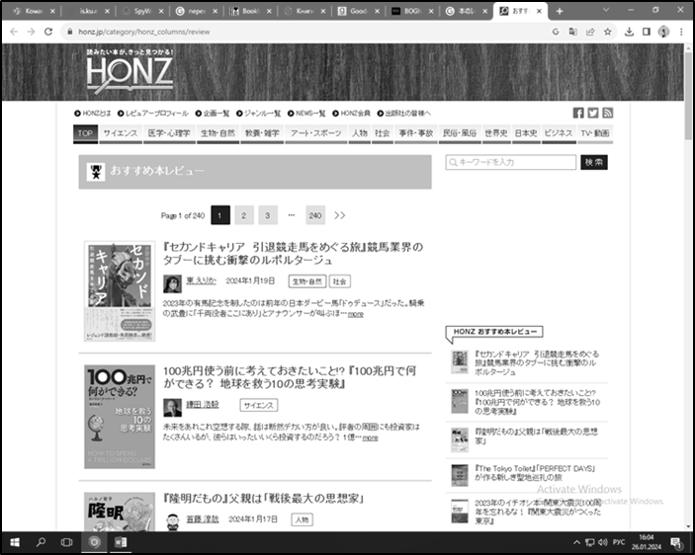
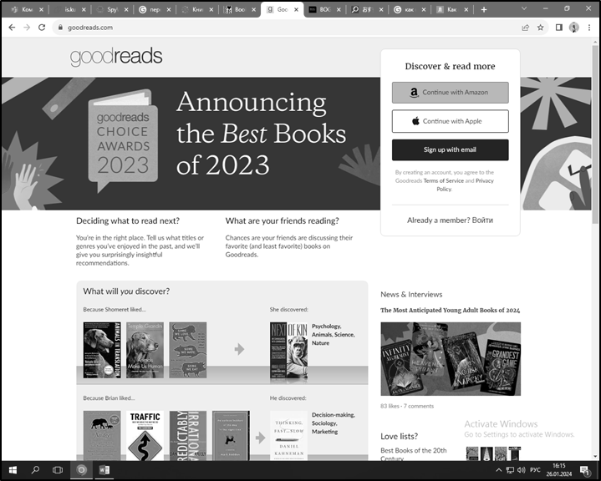
4. СРАВНИТЕЛЬНЫЙ АНАЛИЗ АНАЛОГИЧНЫХ ПРОЕКТОВ
Honz, несмотря на устаревшую эстетику, остается легким в ориентировании. Наконец, Goodreads привлекает внимание подходящей тематике палитрой и широким выбором литературы, хотя может сталкиваться с трудностями в навигации. В целом, этот анализ позволил выделить ключевые элементы, которые учитывались при разработке собственного проекта в данной тематике.
Рисунок 1.3 – https://honz.jp/category/honz_columns/review
Рисунок 1.4 – https://www.goodreads.com/

Slide 7
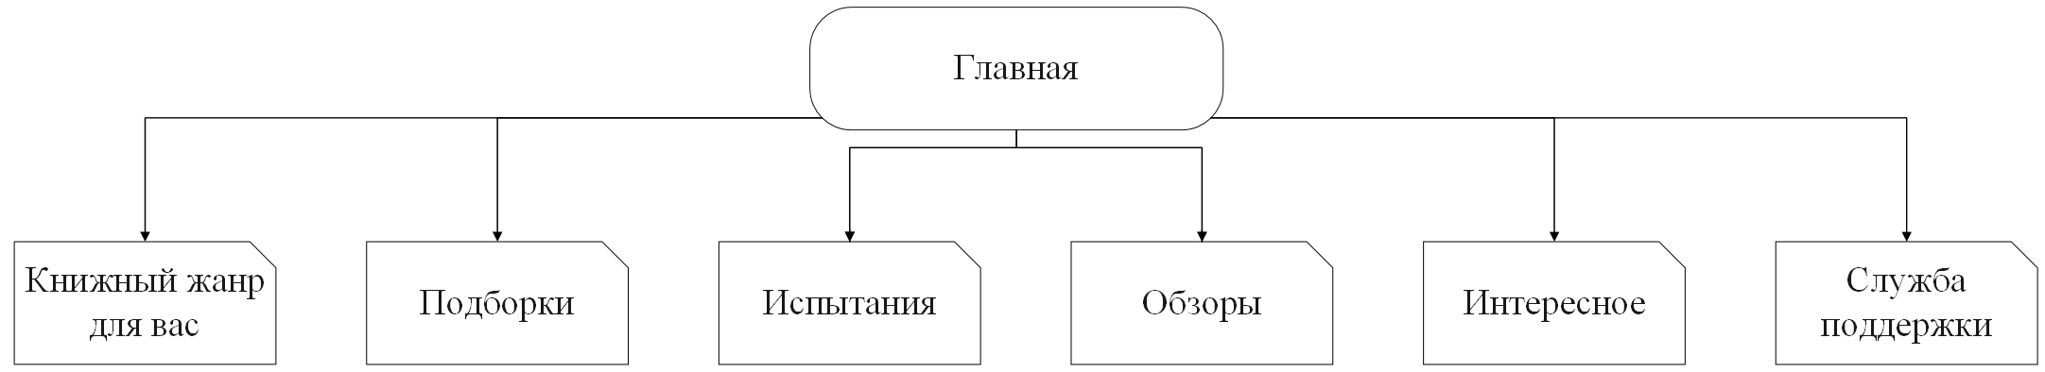
5. СТРУКТРУНАЯ СХЕМА ПРОЕКТА
Сайт имеет плоскую иерархию, все страницы расположены на одном уровне и доступны непосредственно из главного меню или навигационного интерфейса, что позволяет пользователям быстро переходить на любую страницу сайта без необходимости последовательного прохождения через иерархию разделов и подразделов. Это обеспечивает более удобный и быстрый доступ к контенту сайта.

Slide 8
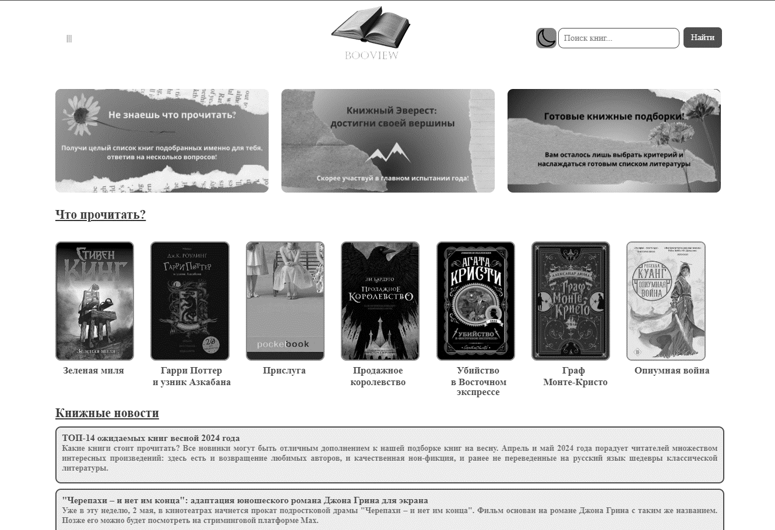
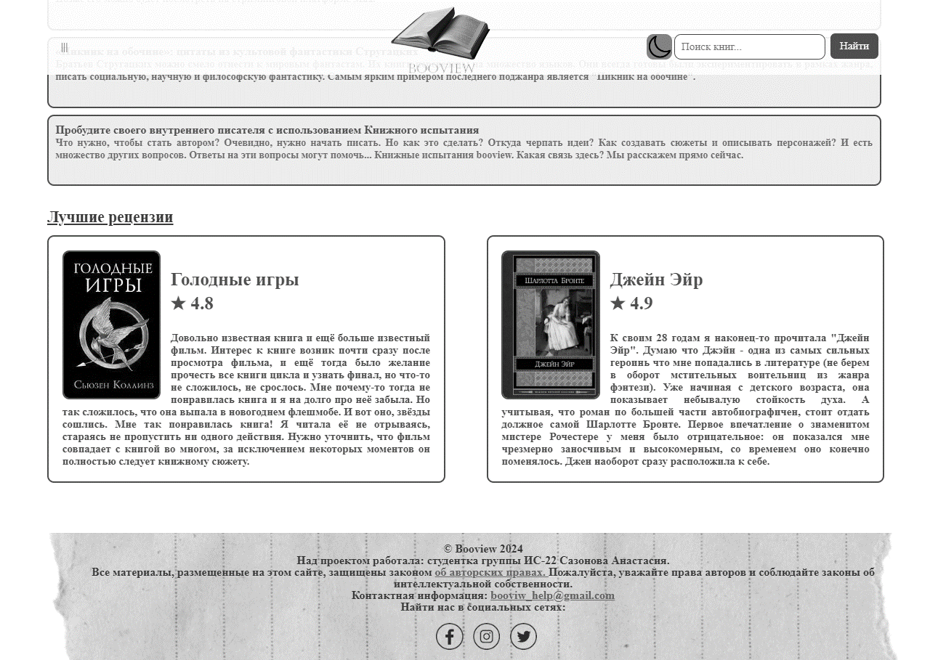
6. ИЗОБРАЖЕНИЯ ОСНОВНЫХ ИНТЕРФЕЙСОВ
Рисунок 2.1 – Главная
Рисунок 2.2 – Главная

Slide 9
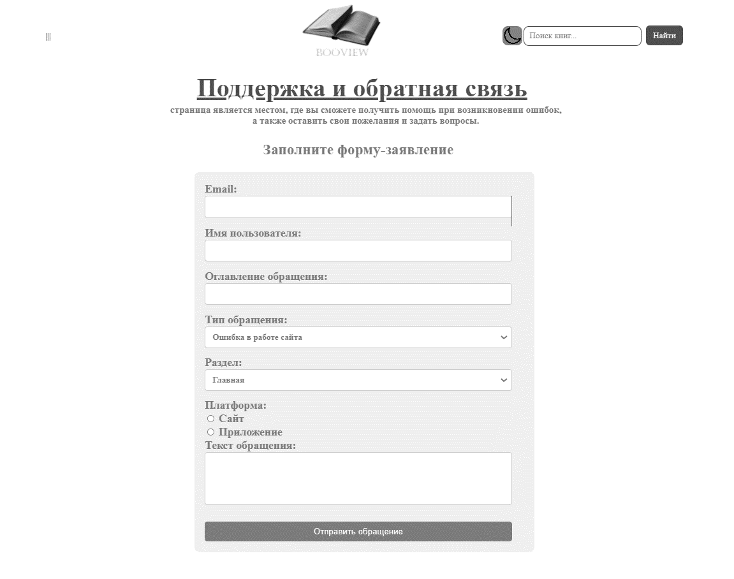
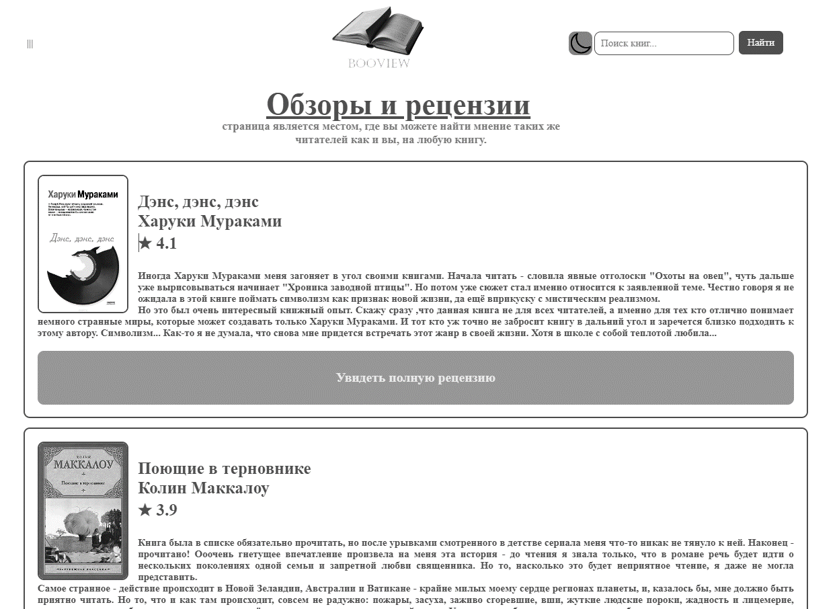
6. ИЗОБРАЖЕНИЯ ОСНОВНЫХ ИНТЕРФЕЙСОВ
Рисунок 3.1 – Служба поддержки
Рисунок 3.2 – Обзоры и рецензии

Slide 10
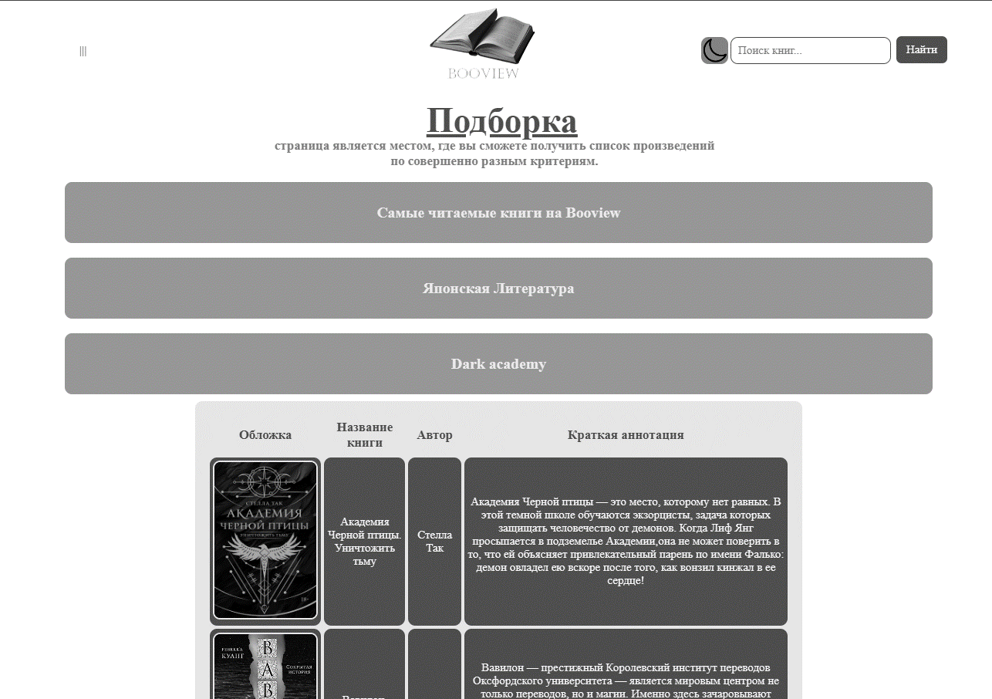
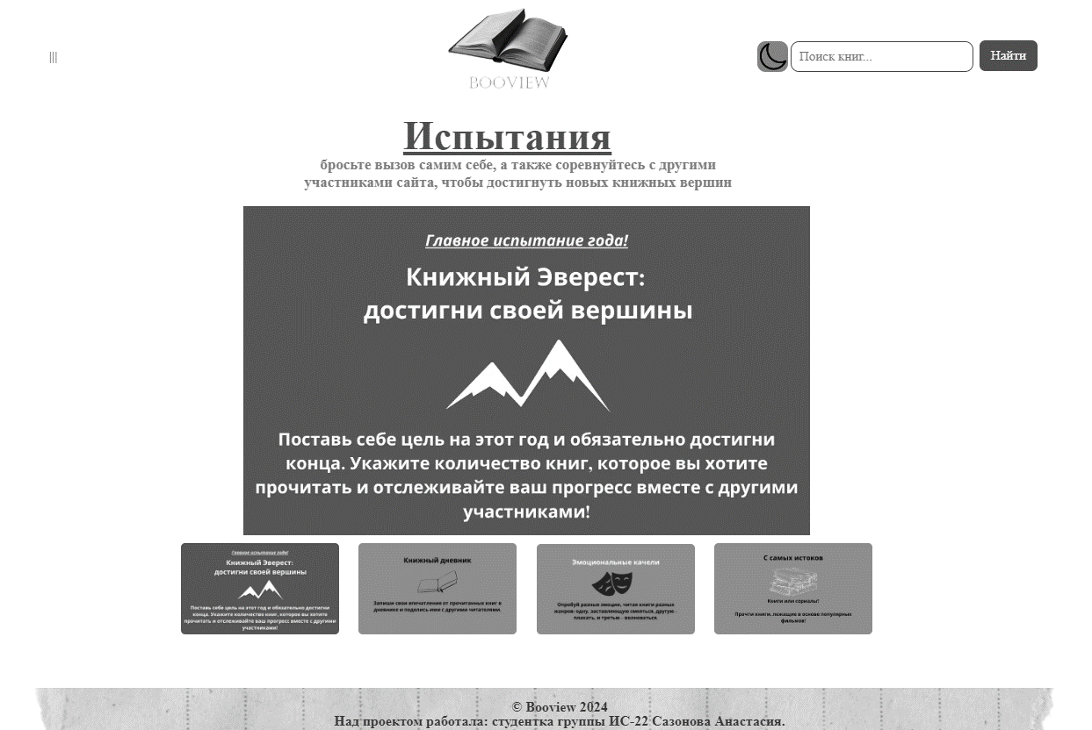
6. ИЗОБРАЖЕНИЯ ОСНОВНЫХ ИНТЕРФЕЙСОВ
Рисунок 4.1 – Подборки
Рисунок 4.2 – Испытания

Slide 11

QR-КОД НА ПУБЛИКАЦИЮ
Спасибо за внимание!

